Slide 1

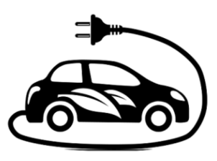
项目四 充电系统检修
Maintenance of Charging System for Project Four
北方国际教育集团

Slide 2
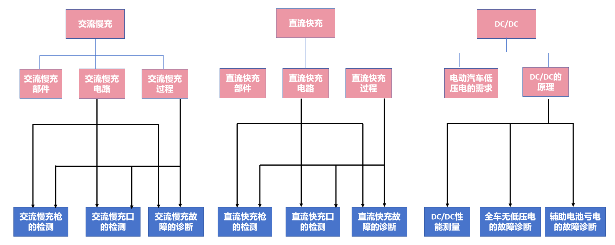

Slide 3
目录
任务一 交流慢充系统的检修
任务二 直流快充系统的检修
任务三 DC—DC的检修
一 技术原理
一 技术原理
一、技术原理
1.交流慢充部件
1.直流快充部件
4.快充唤醒
1.电动汽车的低压电
2.交流慢充电路
2.直流快充电路
5.快充CAN网络通信
2.DC/DC变换器
3.交流慢充过程
3.新能源汽车低压电源系统的实际应用
4.交流慢充系统的实际应用
3.直流快充过程
6.直流快充系统的实际应用
二 任务实施
二 任务实施
二、任务实施
1.交流慢充系统的检测
1.直流快充系统检测
1.DC/DC变换器性能测量
2.慢充口检查
2.快充口检查
2.全车无低压电
3.故障诊断
3.充电接触继电器的检测
3.辅助蓄电池亏电
4.直流充电接触继电器烧结检测装置的检测
5.故障诊断

Slide 4
任务一 交流慢充系统的检修
一 技术原理
二 任务实施
1.交流慢充部件
1.交流慢充系统的检测
2.交流慢充电路
2.慢充口检查
3.交流慢充过程
3.故障诊断
4.交流慢充系统的实际应用

Slide 5
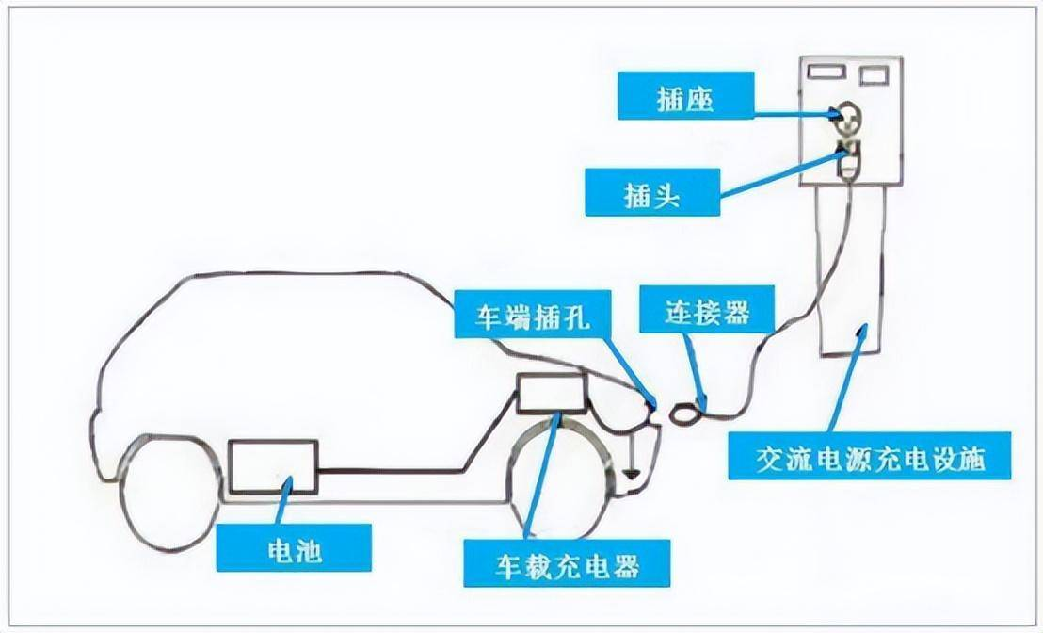
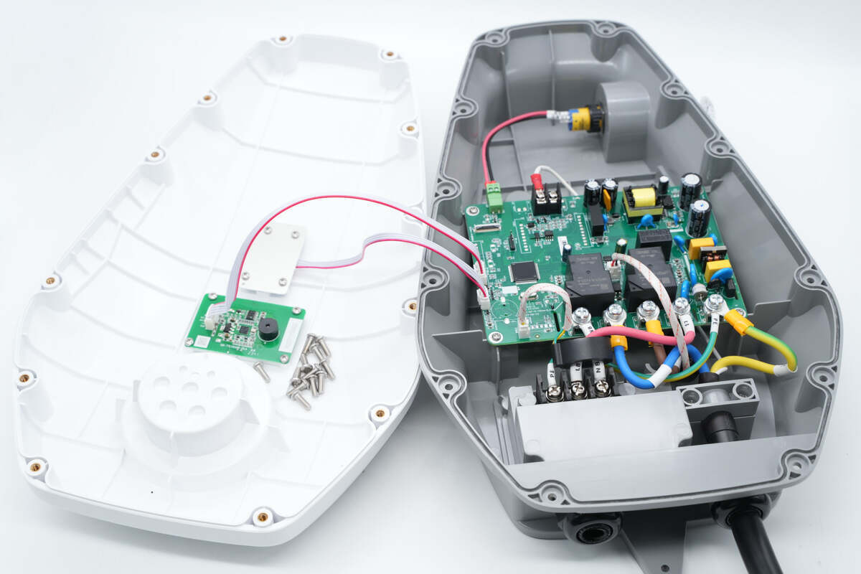
学习目标
知识目标
能力目标
●交流慢充系统的结构组成
●交流慢充充电口端子的定义
●交流慢充充电过程
●交流慢充充电线与充电枪的检查
●交流慢充充电口的检测
●交流慢充充电故障的检测

Slide 6
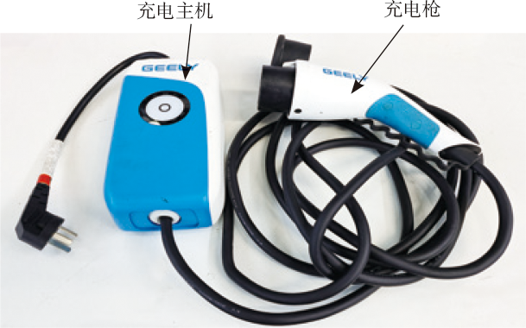
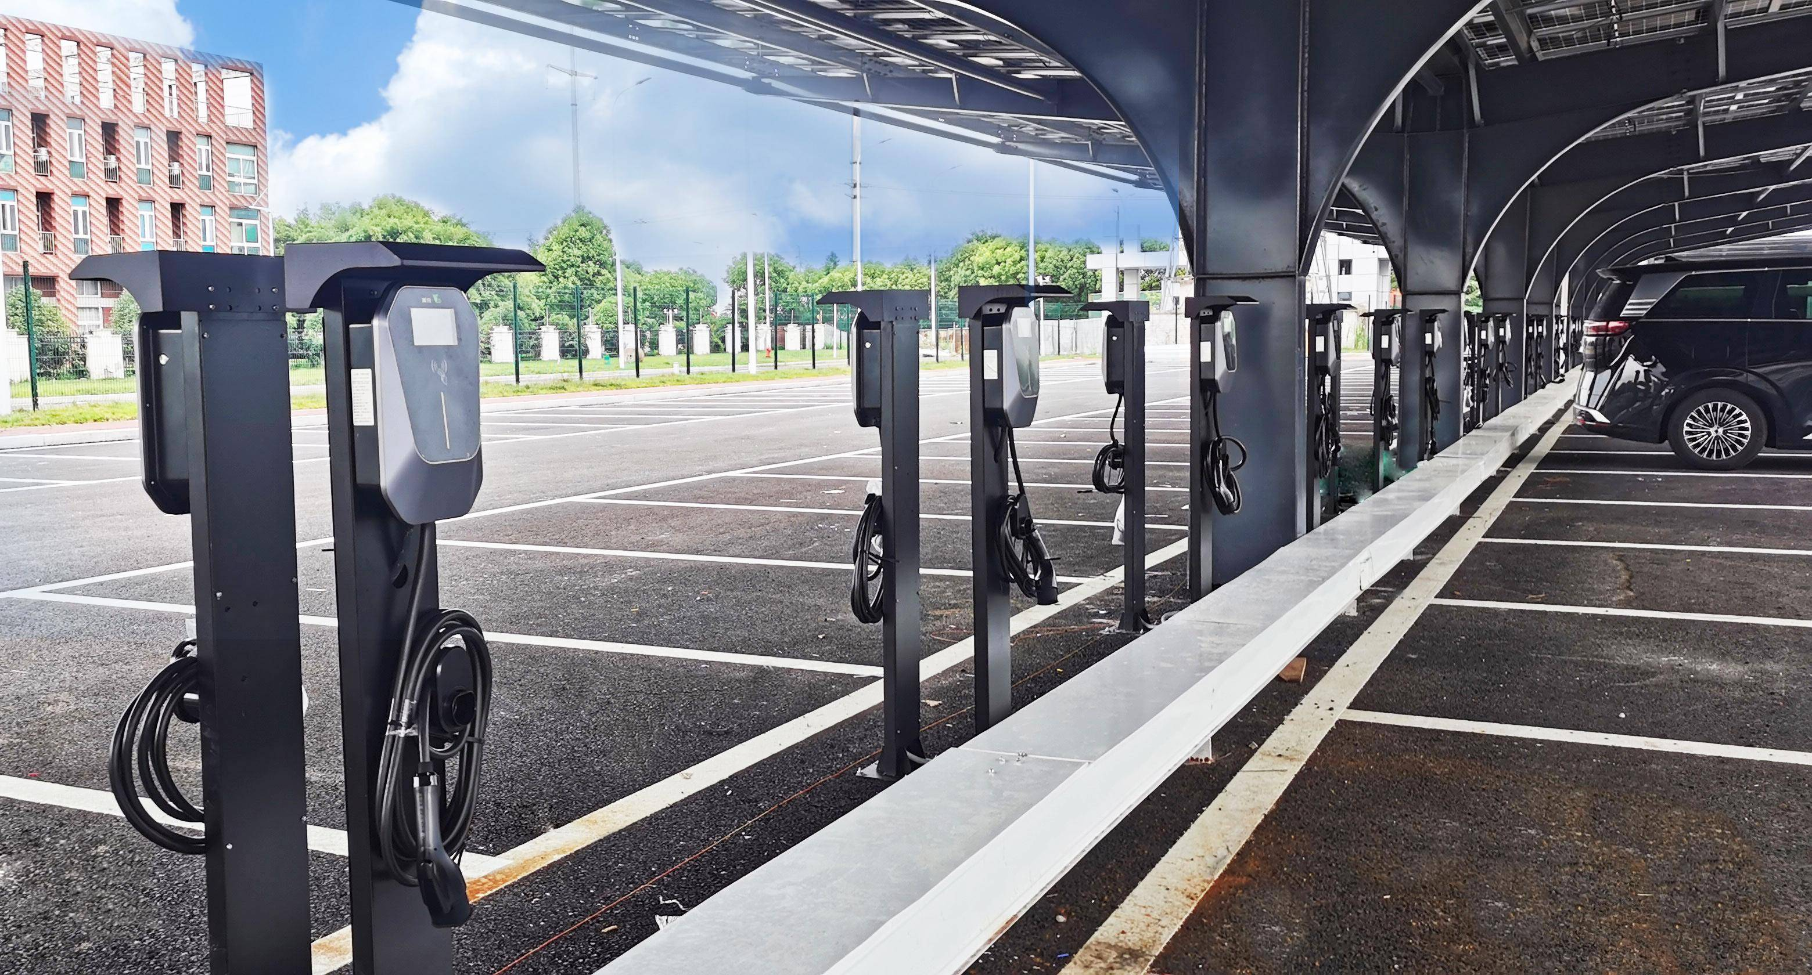
技术原理
交流慢充设备有两种，一种是充电桩式，另一种是随车充电设备。

Slide 7
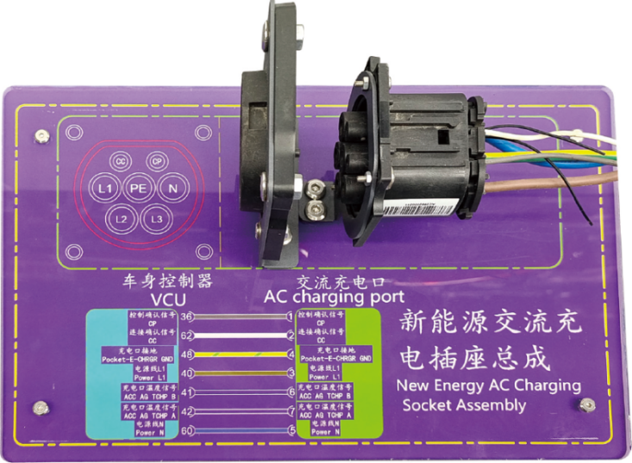
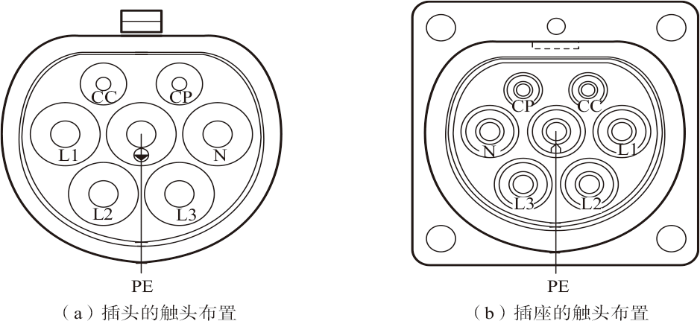
慢充口
慢充口端子含义如下：
L1：供电电源火线
L2：供电电源火线（仅具备三相电充电的车辆使用）
L3：供电电源火线（仅具备三相电充电的车辆使用）
N：供电电源零线
PE：供电电源地线
CC：连接确认线（用于确认充电枪是否连接良好）
CP：控制导引线（用于进行车辆与便携式充电主机的通讯，确定供电电源的接通）

Slide 8
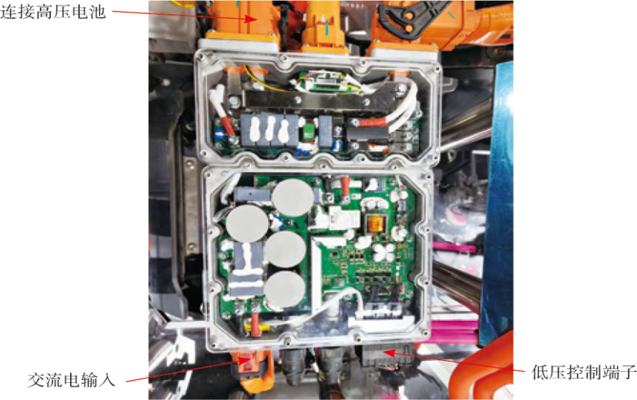
车载车电机
用于将220V交流电转化成高压直流电，并向动力蓄电池输出。

Slide 9
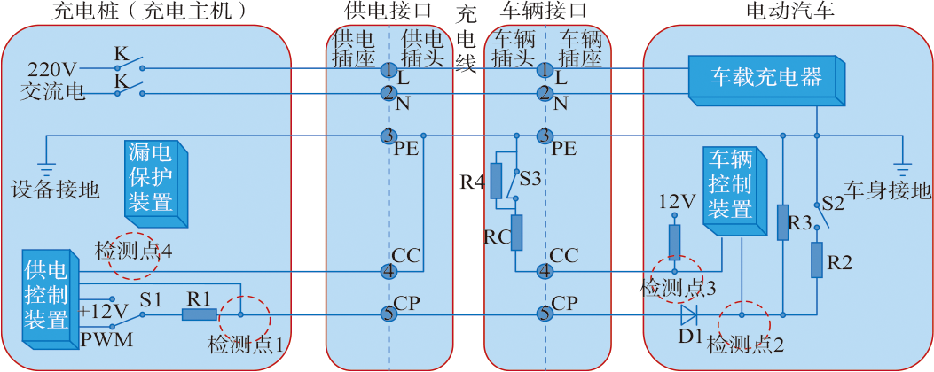
交流慢充电路

Slide 10
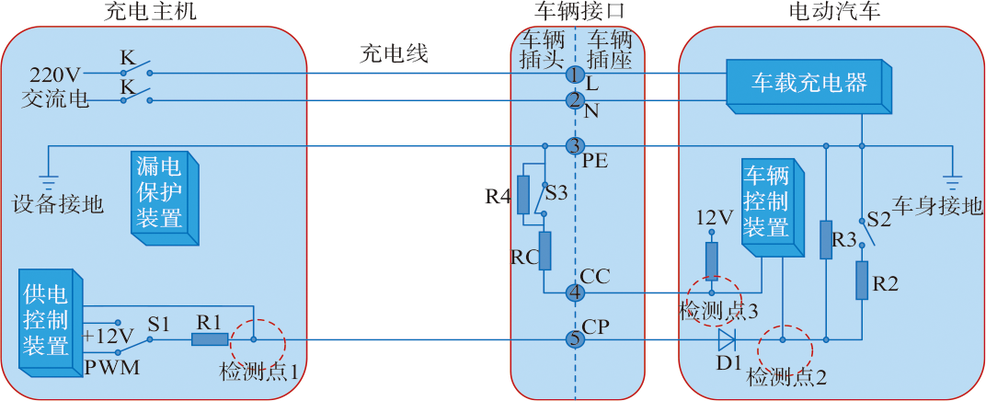
交流慢充电路

Slide 11
交流慢充过程
1、交流供电
2、充电唤醒
3、BMS检测充电需求
4、BMS给车载充电机发送工作指令并闭合继电器
5、车载充电机开始工作，进行充电
6、电池检测充电完成后给车载充电机发送停止指令
7、车载充电机停止工作
8、电池断开继电器
连接确认
 | 充电机 初始化
 | 供电请求
 | 充电唤醒
动 力 电 池
实时通讯
充电机
充电请求
加热请求
数据终端
VCU

Slide 12
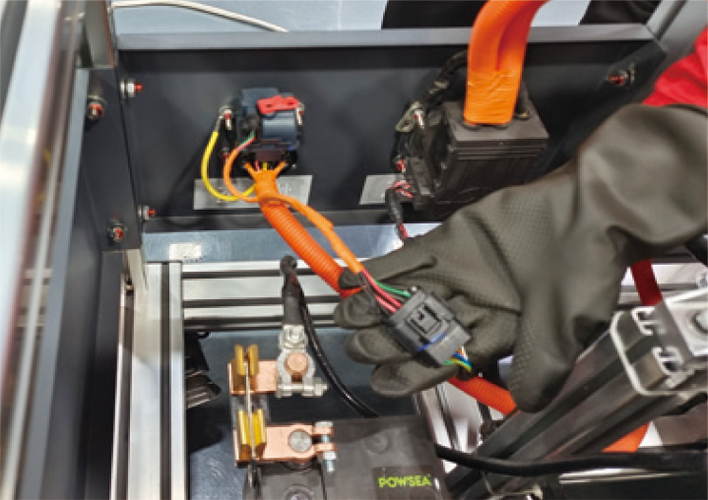
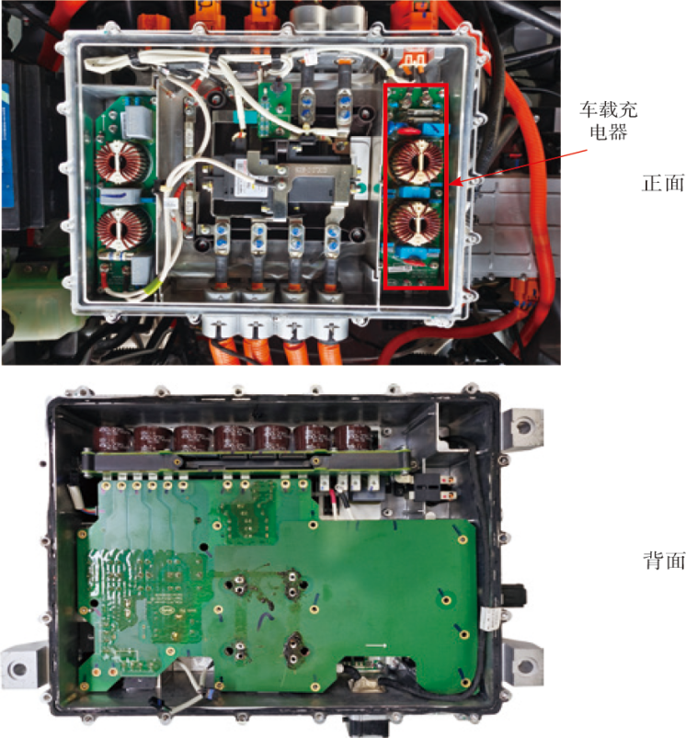
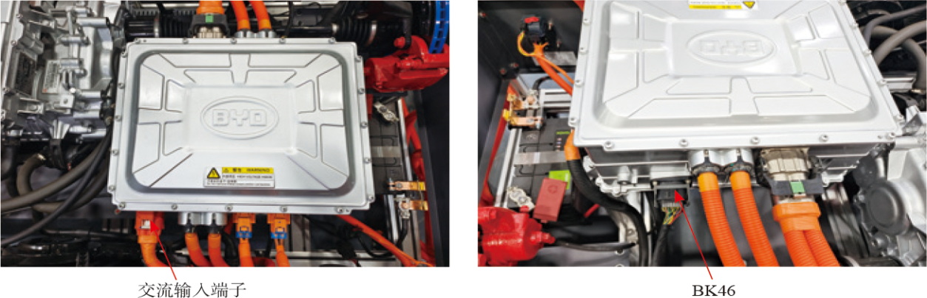
交流慢充系统的实际应用
秦EV慢充口上设有温度传感器，PE线连接汽车壳体，交流L、N线输送到车载充电机，CC、CP连接车载充电机，秦EV慢充口线路连接如图4-13所示。车载充电机与DC/DC、充配电总成集成在一起为充配电总成，如图4-14所示，交流连接端子与低压插头如图4-15所示，交流连接端子连接来自慢充口的L、N端子，低压插头用于连接EV慢充口上CC、CP与温度传感器。
图4-15 充配电总成交流连接端子与低压插头
图4-13 秦EV慢充口线路连接
图4-14 充配电总成车载充电机

Slide 13
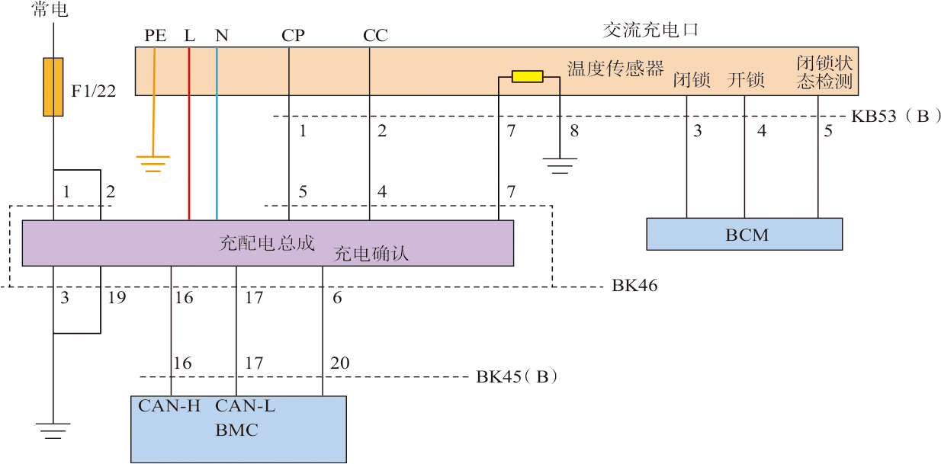
交流慢充系统的实际应用

Slide 14
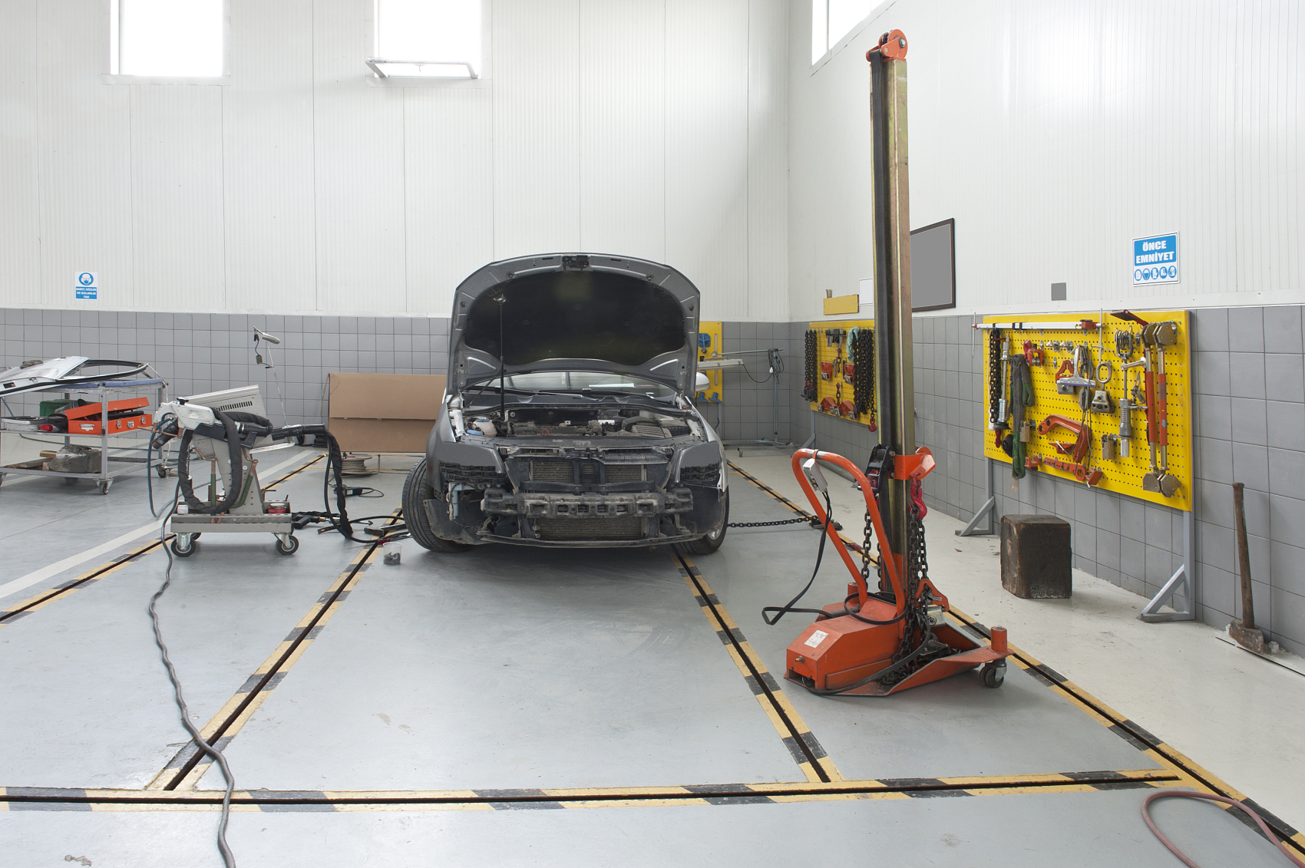
任务实施
实施电动汽车高压维修时，一定要遵守电动汽车维修的高压防护规范，设置车辆标识和安全工作区、按要求佩戴高压防护用具、严格遵守高压操作流程。

Slide 15
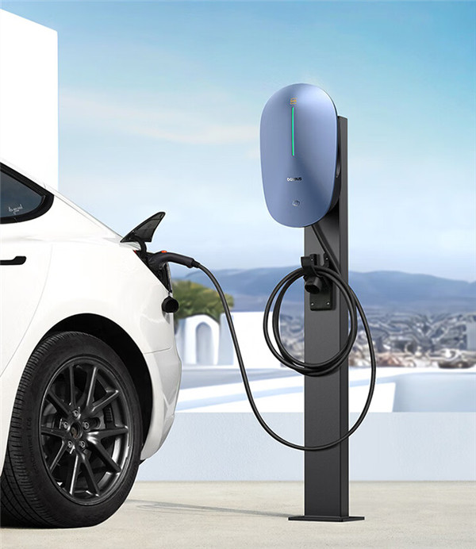
交流慢充系统的检测
1）检查充电线外观有无裂纹、破损等情况。
2）检查充电枪有无裂纹，破损等情况。

Slide 16
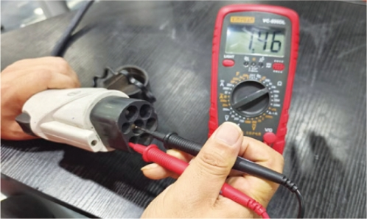
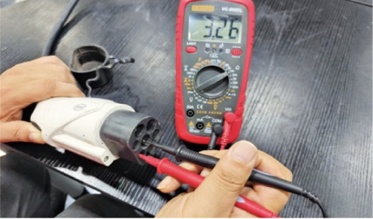
交流慢充系统的检测
使用万用表测量车端充电枪CC与PE之间的电阻值
不按锁止按键测量
按下锁止按键测量

Slide 17
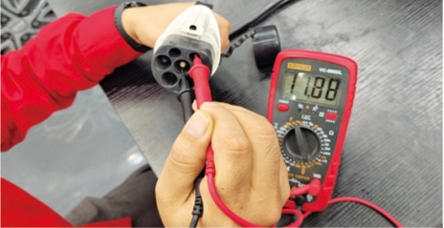
交流慢充系统的检测
使用万用表测量车端充电枪CP与PE之间的电压，应为12V左右
测量车端充电枪CP与PE之间的电压

Slide 18
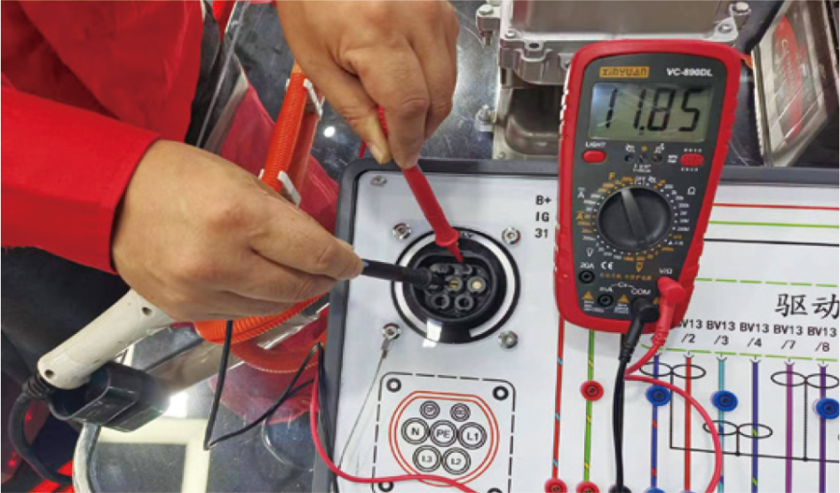
交流慢充系统的检测
用万用表测量慢充口CC与PE之间的电压，电压应为辅助蓄电池电压

Slide 19
交流慢充系统的检测
用万用表测量慢充口CC与PE之间的电压，电压应为辅助蓄电池电压

Slide 20
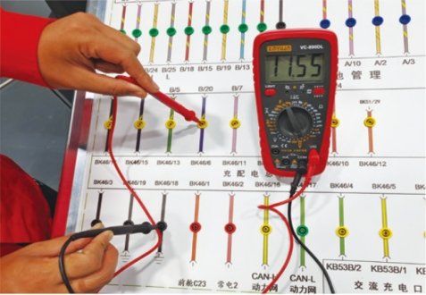
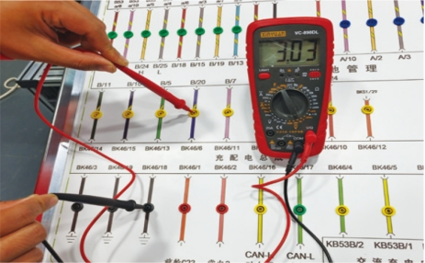
故障诊断
不能交流充电
1)检查动力蓄电池管理模块有无故障码。
2）检查220V家用交流电源及PE线接地。
3）检查随车充电器及充电枪。
4）检查充电插头BK45（B）的20号端子与充配电总成低压插头BKA46/6号端子连接关系。
5）检查BKA46的6号端子电压，打开点火开关应为12V，如图4-21左图所示，插上充电枪应为3V左右，如图4-21右图所示。如果无此电压则检查线路，线路正常则为充配电总成故障。如此电压正常，则为电池管理器故障。
未插上充电枪时
插上充电枪时

Slide 21
谢谢

